Slide 1
„Pory roku”
Scenariusz multimedialny
nr 2/I

Slide 2
Jakiej porze roku odpowiadają prezentowane zdjęcia?
Skoncentruj się na szczegółach każdego zdjęcia!
Dodatkowe zadanie dla chętnych:
w jakim miesiącu mogło zostać wykonane zdjęcie?

Slide 3
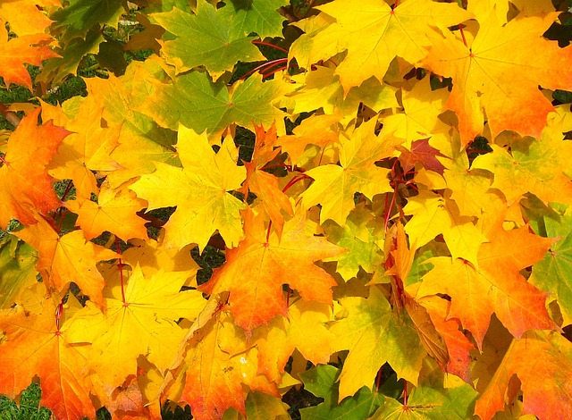
Wiosna – lato – jesień - zima

Slide 4
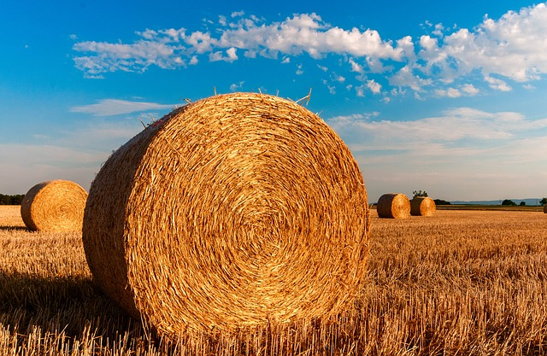
Wiosna – lato – jesień - zima

Slide 5
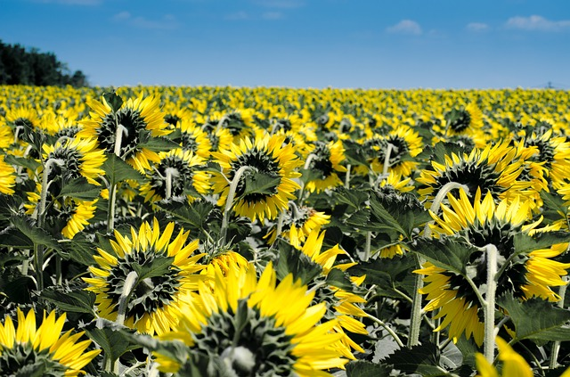
Wiosna – lato – jesień - zima

Slide 6
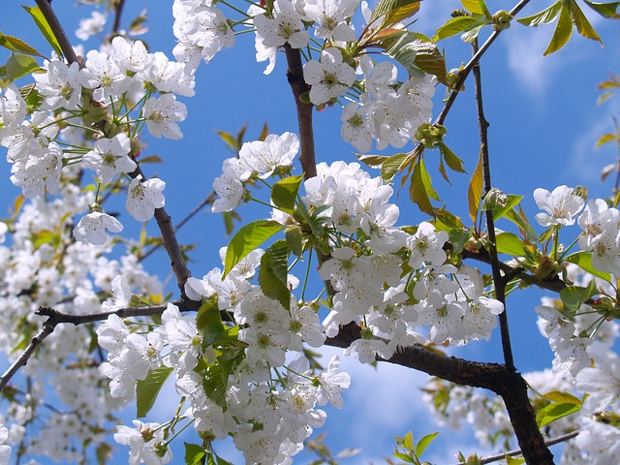
Wiosna – lato – jesień - zima

Slide 7
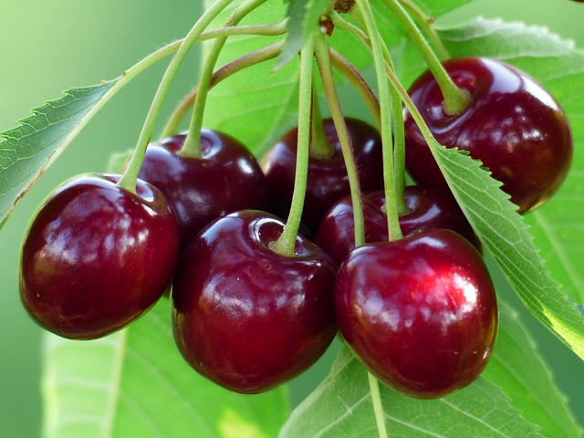
Wiosna – lato – jesień - zima

Slide 8
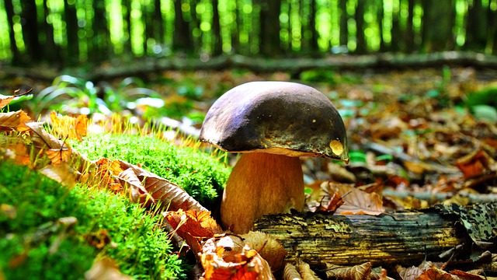
Wiosna – lato – jesień - zima

Slide 9
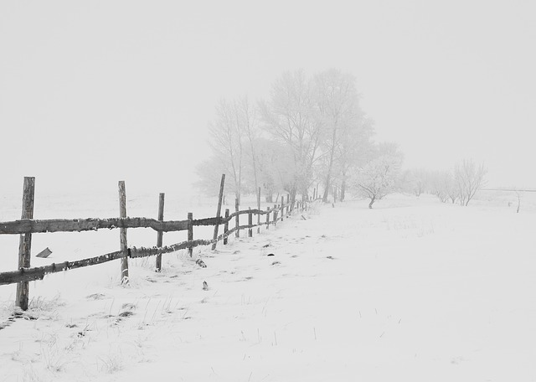
Wiosna – lato – jesień - zima

Slide 10
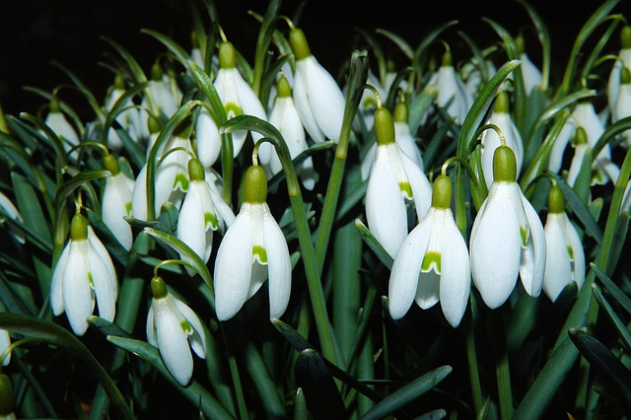
Wiosna – lato – jesień - zima

Slide 11
Zadanie dodatkowe
Nadaj tytuły zaprezentowanym zdjęciom.
Postaraj się, aby były jak najciekawsze.

